Slide 1

Susac like syndrom/SICRET syndrom
Jiří Novák¹, Elena Nutterová²
¹Centrum klinické imunologie, Nemocnice České Budějovice, a.s.
²Oční klinika JL, V Hůrkách 10 Praha 5
XXVIII. KONGRES SLOVENSKEJ OFTALMOLOGICKEJ SPOLOČNOSTI
19. – 21. října 2023 Vysoké Tatry

Slide 2
M.J., 46 let
pravidelný dárce krve (hodnoty krevní tlaku doposud ve fyziologických hodnotách), pigmentární glaukom
přelom zima/jaro 2021- náhlé zalehnutí pravého ucha, recentní infekt nepředcházel (nicméně koncem roku 2020 prodělal COVID-19 infekci), vyšetřen ORL lékařem, diagnostikována surdita vpravo, kortikoterapie (startovací dávka 40mg prednisonu/den)
v čase stav progredoval (únava, podrážděnost, neklid, „pálení“ očí), při kontrole u PL opakovaně vysoké hodnoty krevního tlaku, zahájena antihypertenzní terapie
rozvoj bolestí hlavy v okcipitální krajině tísnivého charakteru, ataky trvající až 6 hodin i v noci
při oftalmologických kontrolách zvyšování NOT, změny terapie

Slide 3
Vyšetřování
sekundární etiologie hypertenzní nemoci neprokázána
MR mozku (po měsíci kortikoterapie a NSAID) + vyšetření likvoru s fyziologickými nálezy. VEP- symetrická porucha vedení zrakovou dráhou. Kontrolní MR mozku s odstupem včetně angiografie bez nálezu
v laboratorních testech hraničně pozitivní autoprotilátky, jež mohou souviset s poruchou endothelu (AECA, anti-C1q, c-ANCA-NIF)
trombofilní mutace negativní, hemokoagulace bez známek trombogeneze, fosfolipid-dependentní markery koagulace bez prodloužení, lupus antikoagulans negativní,
v hemokoagulačních faktorech izolovaně zvýšená hladina
faktoru VIII (je s nízkým rizikem tromboembolických příhod)

Slide 4
Rozvaha
dle klinických symptomů a laboratorních nálezů je možno uvažovat u pacienta o „autoimunitní“ endotheliopatii na podkladě vs. sekundárně indukované endothelové dysfunkci po prodělané COVID-19 infekci koncem roku 2020
v laboratorních testech jsou opakovaně pozitivní autoprotilátky, jež mohou souviset s poruchou endothelu (AECA, ANCA, C1q)
výsledky provedených zobrazovacích vyšetření byly bez specifického nálezu, avšak pacient užíval středně vysokou dávku kortikoidů v kombinaci s NSAID (indometacin) a výsledky mohly být modifikovány
vzestup nitroočního tlaku lze částečně vysvětlit kortikoterapií
triggerem vysokých hodnot krevního tlaku mohla být endothelová dysfunkce v terénu preexistujícího metabolického syndromu + kortikoterapie
teoreticky by se mohlo jednat o vrozenou „lehkou“ formu trombotické mikroangiopatie (TTP)

Slide 5
Usg vyšetření
Sonografické vyšetření EC tepen (11/2021):
  vlevo zesílená stěna výstelky v ACC, IMT= 0,86 mm, v bulbu až 0,92 mm, ACI a ACE s IMT kolem 0,6 – 0,7 mm, v temporální tepně zesílení výstelky. Vpravo nález zcela fyziologický.
  závěr: zesílení výstelky vlevo v karotickém řečišti a v úrovni povrchní temporální tepny podporuje úvahy o endothelopatii (asymetrické)
Kontrolní vyšetření (9/2022):
  závěr: výrazně nadlimitně zvýšená hodnota intimomediální šíře na obou společných karotidách, jinak cévní nález bez abnormit, cílené vyšetření na obě temporální tepny prokazují jen asymetrii ve prospěch strany levé bez zánětlivých změn v okolí.
  IMT silně nadlimitní VLEVO 1,33 mm, VPRAVO 1,12 mm
  nejsou přítomny žádné sklerotické změny

Slide 6
Krevní odběry při atace
krevní hemogram bez modifikace
biochemické parametry v referenčních intervalech (CRP, ALT, AST, GGT, LDH)
hemokoagulace bez známek aktivace, fosfolipid-dependentní markery koagulace bez prodloužení, lupus antikoagulans negativní
antifosfolipidové autoprotilátky negativní

Slide 7
SICRET syndrom
Small Infarctions of Cochlear, Retinal and Encephalic Tissue) neboli též retinocochleocerebrální vaskulopatie, Susac syndrom
histopatologické nálezy podporují, že se jedná o autoimunitní mikroangiopatii, resp. endotheliopatii mozkové, sítnicové a kochleární mikrovaskulatury (prekapilární arterioly)
úvaha o autoimunitní koagulopatii v rámci antifosfolipidového syndromu

Slide 8
SICRET syndrom
prevalence klinických příznaků: mozek (88-100 %), sítnice (46 %), kochlea (52 %), všechny tři systémy (20 %)
dle diagnostických kritérií děleno do 3 kategorií (suspektní, inkompletní, kompletní)

Slide 9
Hypotéza I
v pozadí celé řady případů „postcovidového“ syndromu stojí indukovaná autoimunita, protože jednotlivé spikové epitopy jsou schopny indukovat zkříženou imunologickou reaktivitu proti potenciálním autoantigenům prakticky na všech tkání, zejména na CNS. Tyto autoantigeny jsou za fyziologických okolností exprimovány poměrně řídce, ale v důsledku působení interferonů se jejich exprese zvyšuje

Slide 10
Hypotéza II
antiidiotypové protilátky (fyziologicky v těle vznikají protilátky proti protilátkám). Funkce neznámá, uvažuje se o spolupodílu na postcovidovém syndromu nebo vzácnějších chronických komplikací u predisponovaných jedinců

Slide 11
Hypotéza III
Antibody dependent enhancement (ADE) fenomén
nastává, když protilátky vytvořené během imunitní reakce (po infektu/vakcinaci) rozpoznávají patogen a vážou se na něj, ale nejsou schopny zabránit infekci. Místo toho tyto protilátky fungují jako „trojský kůň“, což umožňuje patogenu dostat se do buněk a zhoršit imunitní odpověď nebo vyvolat rozvoj imunopatologické reakce

Slide 12
Závěr I.
pacient nadále ve sledování Centra klinické imunologie ve spolupráci s cévním neurologem
endotheliopatie (jednoznačně prokázána při usg vyšetření tepen) je pro pacienta významně rizikovým faktorem pro srdečně-cévní onemocnění

Slide 13
Závěr II.
trvalá antiagregační terapie (ASA 100mg/denně)
strategie watch and wait
aktivní/cílený opakovaný screening dalších rizikových faktorů (dyslipidémie, hyperglykémie, hypertenzní nemoc, obezita..)
mezioborová spolupráce (neurolog, oftalmolog, kardiolog..)

Slide 14
Závěr III.
v případě dotazů jsem k dispozici na mailu: novak.jiri@nemcb.cz

Slide 15
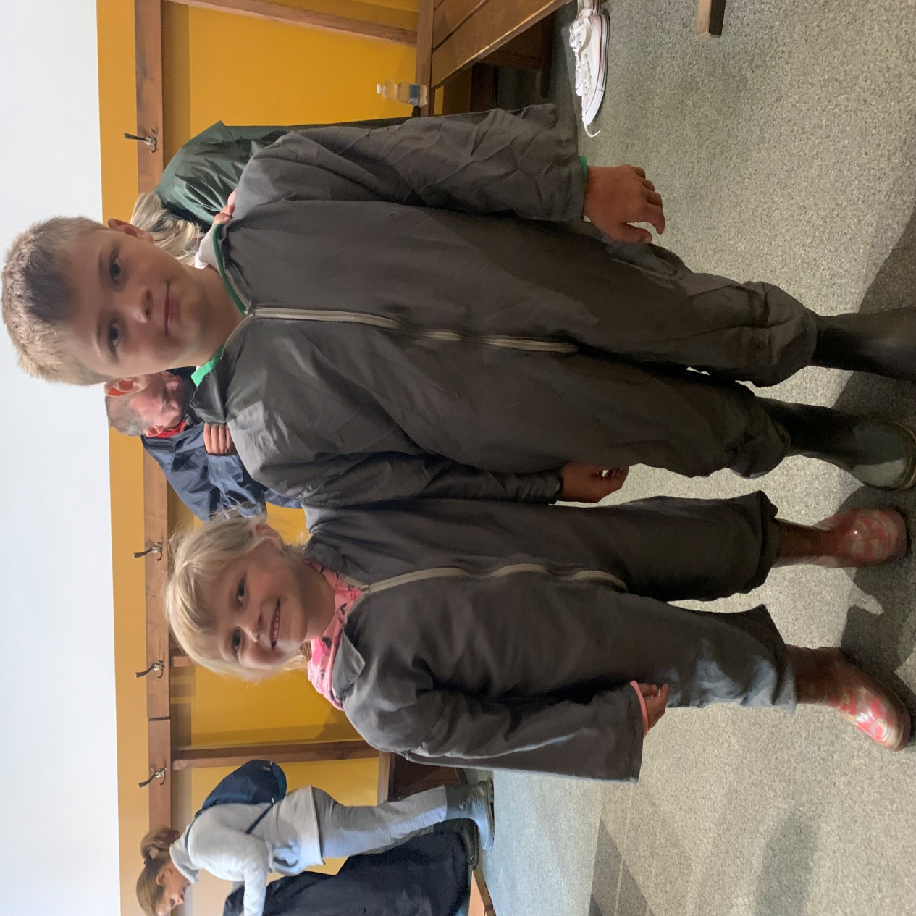
Děkuji za pozornost!

